Slide 1
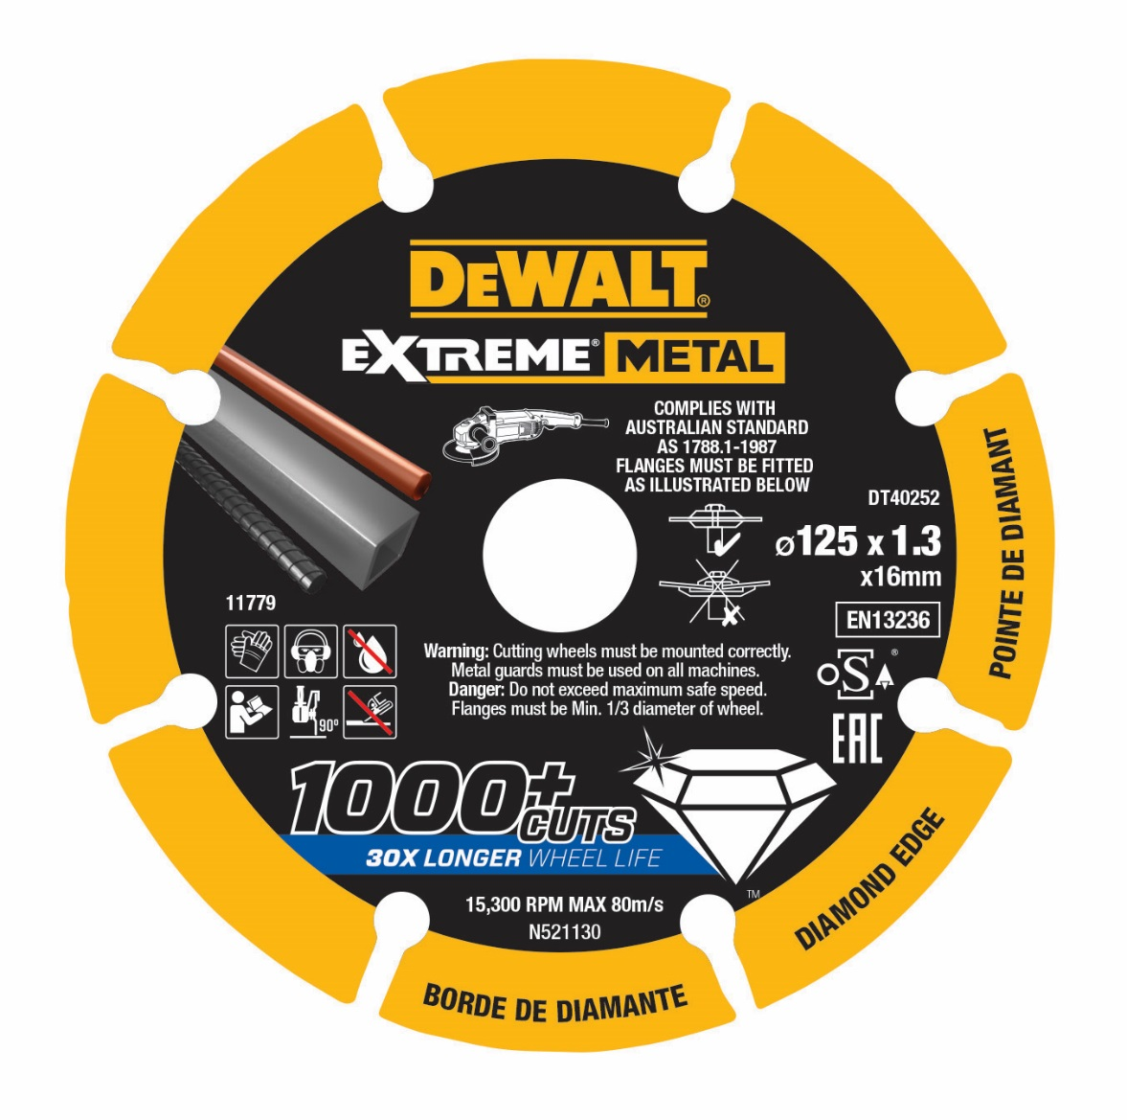

EXTREME DIAMANTTRENNSCHEIBE
DT40252-QZ
Produktvorteile
Bahnbrechende Diamanttechnologie
für extreme Dauerhaftigkeit und maximale Arbeitsleistung
Weniger Staubreste
Die EXTREME Diamanttrennscheibe arbheitet geruchs- und staubärmer, da sich die Scheibe nicht abnutzt wie gebundene Schleifmittel. Nur das geschnittene Material entwickelt sichtbare Funken.
Langlebigkeit
Das Blatt kann 1000 oder mehr Schnitte ohne Scheibenwechsel durchführen. Hält 30x so lange wie dünn gebundene Trennscheiben.*
Sicherheit
Hat einen stärkeren Träger aus massivem Stahl, um eine Bruchgefahr weitestgehend auszuschließen.
Durchmesserhalt
Das Blatt ist diamantbesetzt, es wird also nicht kleiner. Für bessere Kontrolle, Reichweite und Präzision bleibt die Schnitttiefe während der gesamten Lebensdauer unverändert.
Zahlreiche Metalle
Funktioniert in einer Vielzahl von Materialien wie etwa Stahl, Edelstahl, Gusseisen, Armierungseisen, Blech, Aluminium und Nichteisenmetalle
Artikel-Nr. | Anwendung | EAN-Code
DT40252-QZ | 125x1,3mm / Für Stahl, Edelstahl, Gusseisen, Armierungs-eisen, Blech, Aluminium und Nitchteisenmetalle | 5035048545300
* Durchschnittliche Leistung gegenüber einer 115x1mm Trennscheibe mit gebundenem Aluminiumoxid-Schleifmittel in 25mm Rohr aus Kohlenstoffstahl

